Slide 1
Mengenali Isu-Isu Lingkungan
Komunikasi Lingkungan
by Emma Aliudin
Pertemuan 10

Slide 2
Dasar hukum pengelolaan lingkungan di Indonesia: UU RI NO 32 TAHUN 2009
MEMBAHAS TENTANG
PERLINDUNGAN
DAN PENGELOLAAN
LINGKUNGAN HIDUP

Slide 3
DEFINISI LINGKUNGAN MENURUT UU No.32 TAHUN 2009
Adalah kesatuan ruang dengan semua benda, daya, keadaan dan makhluk hidup termasuk di dalamnya manusia dan perilakunya, yang memengaruhi kelangsungan perikehidupan dan kesejahteraan manusia serta makhluk hidup lainnya.

Slide 4
BIDANG PEMBAHASAN LINGKUNGAN MENURUT UU
PERLINDUNGAN DAN PENGELOLAAN LINGKUNGAN HIDUP
PEMBANGUNAN BERKELANJUTAN
RENCANA PERLINDUNGAN DAN PENGELOLAAN LINGKUNGAN HIDUP (RPPLH)
EKOSISTEM
SUMBER DAYA ALAM
AMDAL (ANALISIS MENGENAI DAMPAK LINGKUNGAN)
PENCEMARAN LINGKUNGAN HIDUP
KERUSAKAN LINGKUNGAN HIDUP
KONSERVASI SUMBER DAYA ALAM
PERUBAHAN IKLIM
LIMBAH

Slide 5
HAK, KEWAJIBAN & PERAN MASYARAKAT DALAM PENGELOLAAN LINGKUNGAN DIATUR OLEH UNDANG-UNDANG

Slide 6
HAK MASYARAKAT (pasal 65)
Setiap orang berhak atas lingkungan hidup yang baik dan sehat sebagai bagian dari hak asasi manusia.
Setiap orang berhak mendapatkan pendidikan lingkungan hidup, akses informasi, akses partisipasi dan akses keadilan dalam memenuhi hak atas lingkungan hidup yang baik dan sehat.
Setiap orang berhak mengajukan usul dan/atau keberatan terhadap rencana usaha dan/atau kegiatan yang diperkirakan dapat menimbulkan dampak terhadap lingkungan hidup.

Slide 7
KEWAJIBAN MASYARAKAT (pasal 67)
Setiap orang berkewajiban memelihara kelestarian fungsi lingkungan hidup serta pengendalian pencemaran dan/atau kerusakan lingkungan hidup.

Slide 8
PERAN MASYARAKAT (Pasal 70)
Masyarakat memiliki hak dan kesempatan yang sama dan seluas-luasnya untuk berperan aktif dalam perlindungan dan pengelolaan lingkungan hidup.
Peran masyarakat dapat berupa:
Pengawasan sosial
Pemberian saran, pendapat, usul, keberatan, pengaduan; dan/atau
Penyampaian informasi dan/atau laporan
Peran masyarakat dilakukan untuk:
Meningkatkan kepedulian dalam perlindungan dan pengelolaan lingkungan hidup;
Meningkatkan kemandirian, keberdayaan masyarakat, dan kemitraan;
Menumbuhkembangkan kemampuan dan kepeloporan masyarakat;
Menumbuhkembangkan ketanggapsegeraan masyarakat untuk melakukan pengawasan sosial; dan
Mengembangkan dan menjaga budaya dan kearifan lokal dalam rangka pelestarian fungsi lingkungan hidup.

Slide 9
Kearifan Lokal (Pasal 1 ayat 30)
Adalah nilai-nilai luhur yang berlaku dalam tata kehidupan masyarakat untuk antara lain melindungi dan mengelola lingkungan hidup secara lestari.

Slide 10
ISU LINGKUNGAN
LOKAL
GLOBAL
PADA SLIDE-SLIDE BERIKUT ADALAH PENJELASAN MENGENAI SALAH SATU ISU LINGKUNGAN YANG BANYAK MENJADI PERHATIAN DUNIA SAAT INI YAITU “FOOD WASTE”.

Slide 11
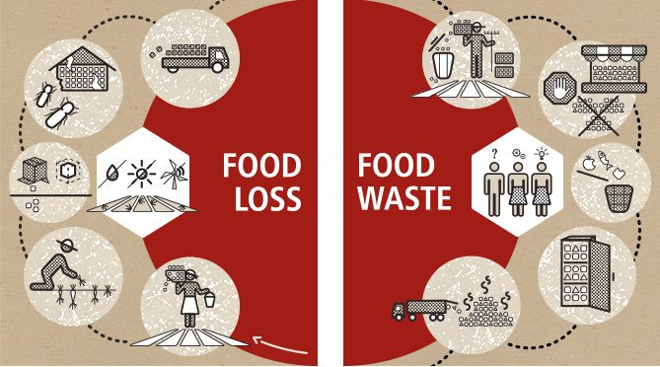
FOOD WASTE?
Edible food is lost throughout the food production and supply chain.
→
Food waste in IN2FOOD project = includes both food waste + food loss
Source: FAO http://www.fao.org/platform-food-loss-waste/en/?utm_content=bufferf8ef3&utm_medium=social&utm_source=twitter.com&utm_campaign=buffer

Slide 12
REASONS FOR FW (see Block et al. 2016)
Farmers (agricultural production)
Warehouses and transportation
Food processors/ manufacturers
Retailing and restaurants
Consumers
- Weather conditions
- Pests
- Diminishing financial returns for harvesting
- Overplanting
- Quality standards
- Poor organization of farmers
- Government policies
- Aging or spoilage (e.g. slowness, temperature conditions)
- Damage in transport
- Inefficient transports and warehouses (e.g. boats, trucks)
- Contamination or defects in production (e.g. faulty cold storage)
- Grading standards (e.g. too small produce)
- Contract terms and rejected shipments
- Food safety standards
- By-products not utilised
- Packaging decisions
- Demands for appearance
- Poor handling
- Poor forecasting of demand
- Poor utilisation of expiry dates
- Price promotions (e.g. two-for-one pricing)
- Food safety regulations
- Oversized packaging or portions
- Food displays
- Preferences and habits (e.g. variety seeking)
- Norms, culture and religion (e.g. freshness/health; hospitality)
- Price sensitivity or impulse purchases
- Limited knowledge, skills and materials
- Overcooking
- Time scarcity & family rhythms

Slide 13
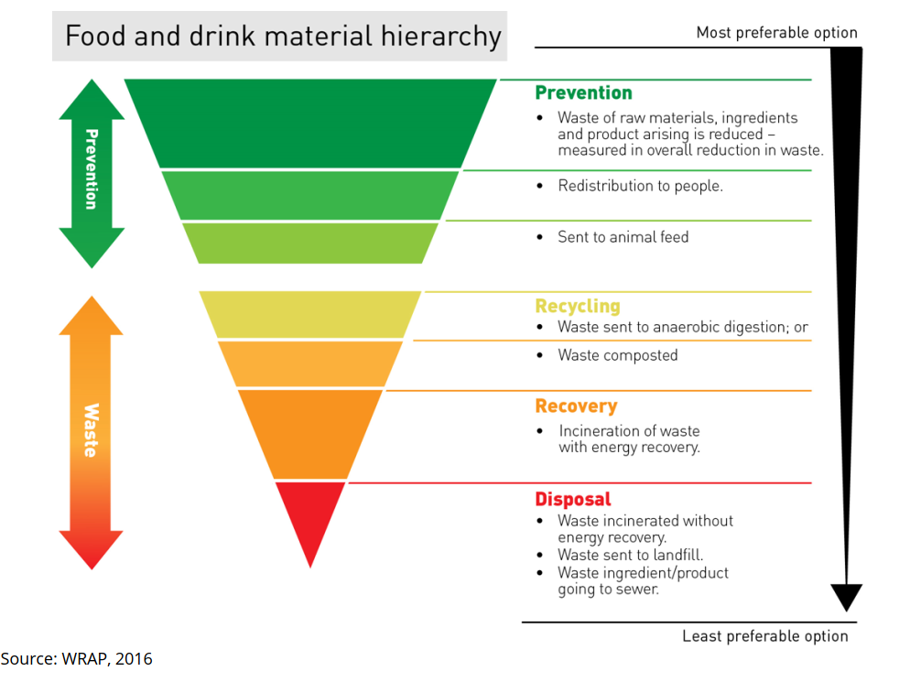
FW hierarchy as a basis for FW management
See also: Papargyropoulou, E., Lozano, R., K. Steinberger, J., Wright, N., & Ujang, Z. Bin. (2014). The food waste hierarchy as a framework for the management of food surplus and food waste. Journal of Cleaner Production, 76, 106–115. https://doi.org/10.1016/j.jclepro.2014.04.020

Slide 14
CHALLENGE!
BAGAIMANA ANDA MELIHAT ISU FOOD WASTE DI INDONESIA?
HAL MENARIK APA YANG BISA DIANGKAT SEBAGAI KAMPANYE ANDA?
MULAI SAAT INI, COBALAH MENGIKUTI PERKEMBANGAN ISU FOOD WASTE DI INDONESIA DI BERBAGAI MEDIA KONVENSIONAL ATAU MEDIA SOSIAL. CONTOH: GARDA PANGAN, FOODBANK OF INDONESIA.
PERDALAM KNOWLEDGE ANDA TENTANG FOOD WASTE DAN PASTIKAN ANDA MENGIKUTI PERTEMUAN BERIKUTNYA.

